Slide 1

Controle de Decisão
Professora: Samara Sampaio

Slide 2
Comando IF
Está chovendo?
Verdade
Não saio de casa.

Slide 3
Comando IF
Permite que o programa tome decisões e executa diferentes blocos de código com base em determinadas condições.
Sintaxe:
if(condição){
// bloco de código que será executado se a condição for verdadeira }

Slide 4
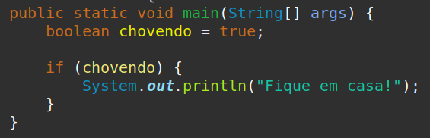
Exemplo de utilização

Slide 5
Comando IF- ELSE
Não saio de casa.
Verdade
Está chovendo?
Vou para praia.
Falso

Slide 6
Comando IF- ELSE
Sintaxe:
if (condição) {
// bloco de código que será executado se a condição for verdadeira
} else {
// bloco de código que será executado se a condição for falsa
}

Slide 7
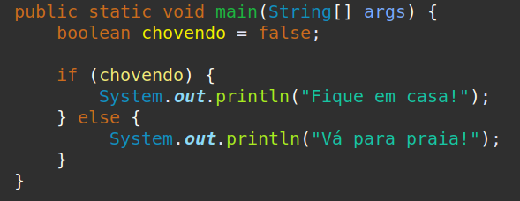
Exemplo de utilização

Slide 8
Pratique!
Escreva um programa que leia um número e identifique se é par ou ímpar;
Escreva um programa que leia dois números inteiros. Use if-else para determinar qual deles é o maior.
Crie um programa que solicite ao usuário sua média final em uma disciplina. Se a média for maior ou igual a 60, mostre "Aprovado". Caso contrário, mostre "Reprovado".
Escreva um programa que solicite ao usuário o valor da média final e se o aluno é bolsista (sim ou não). O programa deve verificar:
Se o aluno é bolsista e sua média for maior ou igual a 70, exibir "Aprovado com bolsa mantida".
Se o aluno é bolsista e sua média for menor que 70, exibir "Reprovado e bolsa cancelada".
Se o aluno não é bolsista e sua média for maior ou igual a 60, exibir "Aprovado".
Se o aluno não é bolsista e sua média for menor que 60, exibir "Reprovado".

Slide 9
Comando ELSE-IF
Sintaxe:
if (condição1) {
// bloco de código a ser executado se a condição1 for verdadeira
} else if (condição2) {
// bloco de código a ser executado se a condição2 for verdadeira
} else if (condição3) {
// bloco de código a ser executado se a condição3 for verdadeira
} else {
// bloco de código a ser executado se nenhuma das condições anteriores for verdadeira
}

Slide 10
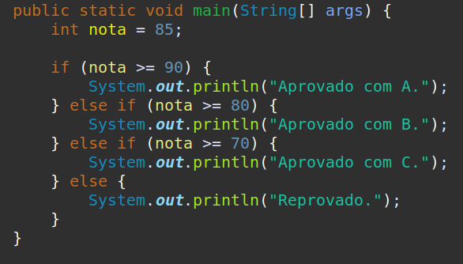
Exemplo de utilização

Slide 11
Pratique!
Crie um programa que solicite ao usuário o valor de uma compra. Se o valor for:
Maior ou igual a R$1000: aplique um desconto de 20% e mostre o valor final.
Entre R$500 e R$999: aplique um desconto de 10% e mostre o valor final.
Entre R$100 e R$499: aplique um desconto de 5% e mostre o valor final.
Menor que R$100: não aplique desconto e mostre o valor final.

Slide 12
Pratique!
2. Escreva um programa que peça ao usuário a temperatura em graus Celsius e determine a faixa de temperatura:
Maior que 40: "Extremamente quente"
Entre 30 e 39: "Quente"
Entre 20 e 29: "Agradável"
Entre 10 e 19: "Frio"
Menor que 10: "Muito frio"

Slide 13
Pratique!
3. Escreva um programa que solicite ao usuário a nota final de um aluno e se o aluno entregou todos os trabalhos. Com base nesses dados, o programa deve classificar o desempenho do aluno com as seguintes regras:
Excelente:
Se a nota for maior ou igual a 90.
Se o aluno entregou todos os trabalhos.
Bom:
Se a nota estiver entre 70 e 89 (inclusive).
Se o aluno entregou todos os trabalhos.
Satisfatório:
Se a nota estiver entre 50 e 69 (inclusive).
Se o aluno não entregou todos os trabalhos.
Insuficiente:
Se a nota for menor que 50.

